Slide 1
YARALANMA, ZEHİRLENME VE DIŞ NEDENLERİ

Slide 2
2) Anatomik Bölge
Tümörün tutunduğu yeri mümkün olduğunca açık ve detaylı olarak tanımlamak için kullanılırlar. Tanımlanmamış kodları kesinlikle bilgi elde edilemediği durumlar dışında kullanılmamalıdır.
Örn: Göğüste malign neoplazi
C50.0 Meme başı ve areolanın habis neoplazması
C50.1 Memenin merkezi kısmının habis neoplazması
C50.2 Memenin üst-iç kadranının habis neopazması
Özellikle primer malign neoplazilerde bölge açıkça belirtilmeli ve kodlanmalıdır. Sekonder neoplazilerde bölgeler daha az spesifiktir.

Slide 3
Malignitenin Rekürensi (0237)
Daha önce yok edilmiş olan primer malignite yinelemişse, C00-C75’ten uygun kodu kullanarak ilk primer bölgeyi kodlayın. Belirtilen sekonder bölgeleri de kodlayın.
Örnek :
Hastaya 1996’da karsinoma sebebiyle bir sigmoid kolektomi yapılmıştır; bugün, karsinoma rektumda yinelemektedir.
Kodlar: C18.7 Sigmoid kolonun habis neoplazması
M8010/3 Karsinoma NOS
+
rektumdaki karsinoma da ek tanı olarak kodlanacak

Slide 4
3) Metastazlar (Sekonder Yerler) (ACS 0239)
Primer malign neoplazinin yayıldığı yerdir.
Sekonder yerler için kodlar geneldir, örneğin, vücudun tüm kemikleri için
C79 .5 Kemik ve kemik iliğinin sekonder malign neoplazileri kullanılmaktadır
Eğer tanı neoplazinin primer mi sekonder mi olduğunu tanımlamıyorsa, bunu primer yere kodlayın

Slide 5
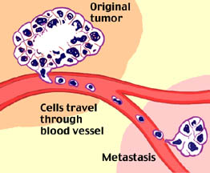

Slide 6
4) Neoplazilerin Morfolojisi (ACS 0233)
Morfoloji, neoplastik hücrelerin histopatolojisi veya yapısı anlamına gelmektedir
Morfoloji Davranışı Hücre tipi
Carcinoma Malign Epitel hücresi
Adenoma Benign Glandular epitel h.
Morfoloji kodları önek ve beş kırılımdan oluşur.
Önek histoloji davranışı
M 8140 /3
8140 adenokarsinoma olduğunu 3 davranış kodunu gösterir.

Slide 7
Morfoloji Davranış Kodları
/ 0 benign
/ 1 benign veya malignant olduğu belirsiz
/ 2 Carcinoma in situ
/ 3 Malign primer
/ 6 Malign metastatik

Slide 8
Bir morfoloji kodu asla Pdx olmamalıdır
Morfoloji kodu, uygulandığı neoplazi kodunun hemen arkasına konulmalıdır
Tanı: Omurgada sekonder olan, ana bronşun yulaf hücreli karsinomu (akciğer)
Kodlar: C34.0 Ana bronşun malign neoplazisi M8042/3 Yulaf hücreli karsinom
C79.5 Kemik ve kemik iliğinin sekonder malign neoplazisi
M8042/6 Yulaf hücreli karsinom, metastatik

Slide 9
Morfoloji Kodunu Bulma
Morfoloji kodu, neoplazinin davranışını benign, malign veya belirsiz vb. size söyleyecektir
Morfoloji kodu aranırken direkt kanserin spesifik adından( adenokarsinom,leomiyoma) bulunur
Bazı kanserlerde ise (küçük hücreli,clear cell,papiller vs) kanser veya tümör başlığı altından bulunur.

Slide 10
Neoplazi Kodlarının Alfabetik Dizinde Bulunması
ICD indeks listesi (2.Cilt) içerisinde Neoplazma İndeksi olarak e-kitabın yeni versiyonunda revize edilmiştir.
Beş sütun altındaki ana terimler ve alt terimler olarak listelenen spesifik yerler
primer malign
sekonder malign
in situ
benign
Belirsiz veya bilinmeyen davranış
Unutmayın, bu tablo size morfoloji kodlarını değil yer kodlarını sağlar.

Slide 11
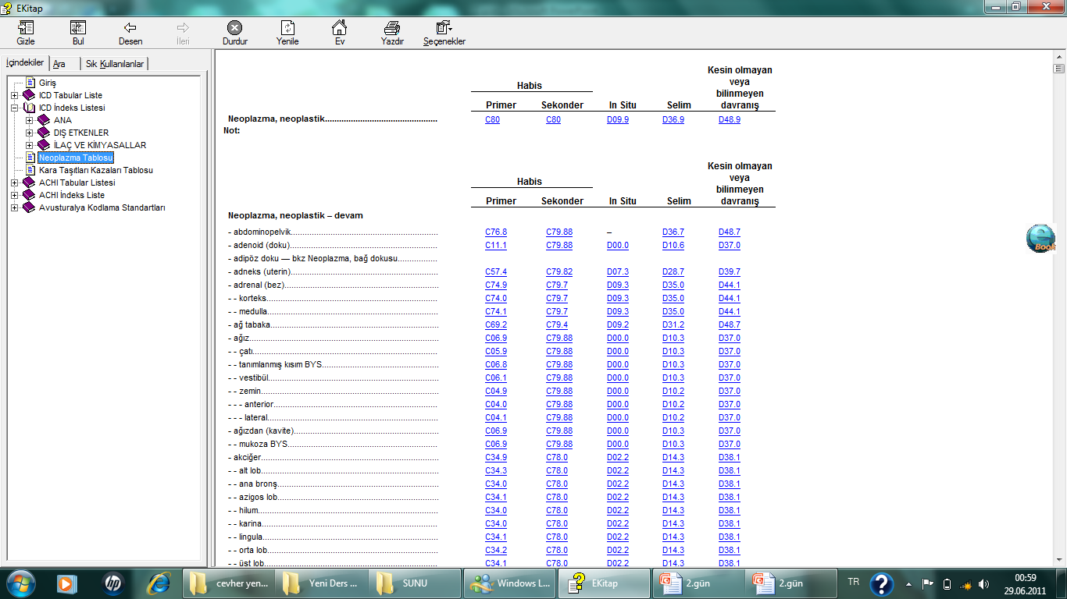
Neoplazm Tablosu eskiden böyle buluyorduk!!!

Slide 12
Neoplazma Tablosu Yeni Versiyon

Slide 13
Lenfatik ve Hematopoietik Neoplaziler (C81-C96)
Aşağıdaki neoplazileri içerir:
Lenf nodları
Kan hücreleri
Kemik iliği
Lokalize veya yaygın olabilir fakat kodlar yere göre değil morfolojiye göredir, alfabetik indekste morfoloji tipine göre aranır.
TANI: Akut myeloblastik lösemi
C92.00 Akut miyeloid lösemi,remisyon bahsi olmadan
M9872/3 Akut miyeloid lösemi, minimal diferansiasyon

Slide 14
Malign İmmünoproliferatif Hastalıklarda ve Lösemide Remisyon (ACS 0245)
Hastalığın remisyonda olup olmadığını belirtmek üzere bazı kategorilerde 5’inci karakter Avustralya kodu bulunmaktadır
Tam remisyon
Hiçbir belirti kanıtı veya malignite semptomları bulunmaz, 5’inci karakteri ‘.1’ olarak atayın
Kısmi remisyon
Hastalık belirtilerinde ve semptomlarında > %50 azalma var fakat hala aktif hastalık kanıtları mevcuttur, 5’inci karakteri ‘.0’olarak atayın

Slide 15
Kişisel habis neoplazma öyküsü (Z85)
Tam remisyonun kaydedilmesi ve hastanın malignite veya tedavinin yan etkileri nedeniyle herhangi bir tedavi görmediğine ilişkin hiçbir kanıt olmaması halinde, mevcut bakım epizodu ile ilgili olduğunda ‘malignite öyküsü’ için bir kod atanmalıdır (ACS 0002 Ek tanılar’a uygun olarak).

Slide 16
Lenfoma (ACS 0222)
Vücudun bir organında yerleşik bile olsa, lenfomalar sistemik hastalık olarak kabul edilir ve metastaz yapmaz.
Lenfomaların tümü C81-C85’e kodlanmaktadır
Lenfomaların morfolojisi zamanla değişebilir, bu yüzden her zaman en son patoloji sonuçlarını ve dokümanlarını kontrol ediniz

Slide 17
Neoplazilerin Kodlanması Aşamaları:
Altı adımdan oluşur:
Ana terimi alfabetik indekste bulun ve morfolojik tip için morfoloji kodunu not ediniz
Spesifik yer için Neoplazma İndeksi altında bir alt terim arayınız – Eğer varsa, adım 6’ya gidiniz
Eğer alt terimleri bulamazsanız, herhangi çapraz referans açıklamasını izleyin (bakınız, ayrıca bakınız, vs.)
Neoplazi İndeksine dönüp özel yer için alt terimi yerleştirin
Neoplazi İndeksinde ki yere ait uygun kodu belirleyin
Kodu tabular listeden kontrol edin

Slide 18
TANI: Sağ memenin üst-iç kadranının habis neoplazması,beyin metastazı ile birlikte
Kodlar: C50.2 Memenin üst-iç kadranının habis neoplazması
M8140/3 Adenokarsinom NOS/Primer
C79.3 Beyin ve serebral meninkslerin sekonder habis neoplazması
M8140/6 Adenokarsinom metastatik NOS/sekonder

Slide 19
Neoplazilerle İlişkili Komplikasyonlar
Hastalar bilinen bir neoplazinin spesifik komplikasyonlarının tedavisi için yatırıldığı zaman, komplikasyon için kod Pdx’tir ve malignite Adx’tir
İstisna: Komplikasyon bir yıldız kodu olduğu zaman, hançer/yıldız kurallarını uygulamalısınız.

Slide 20
Radyoterapi (0229 )
Habis durumlar nedeniyle radyoterapi gören, birden fazla gün için hastaneye yatırılan hastaların (bir başka deyişle, yatış tarihlerinden sonraki bir tarihte taburcu edilen hastalar) habis durumu ana tanı olarak sıralanmalı ve [1786] ila [1799] Radyasyon onkoloji prosedürleri bloklarından uygun radyasyon onkoloji prosedürü kodu ile kodlanmalıdır.
Herhangi bir günlük radyoterapi yatışının (aynı gün hastaneye yatırma ve taburcu etme) olması halinde, Avustralya standartlarından farklı olarak ülkemiz için geliştirdiğimiz İBaG grubu içerisinde yapılan her seans için bir frekans olarak girilecektir.

Slide 21
Kemoterapi (0044)
Neoplazma kemoterapisi için günlük bakım epizotları: Hastanın aynı gün hastaneye yatırılıp taburcu edildiği, neoplazma veya neoplazma ile ilişkili bir duruma yönelik kemoterapi bakım epizotları için İBaG grubundan yapılan her seans başına bir frekans verilecektir.
Neoplazma dışındaki durumlara yönelik kemoterapi için günlük bakım epizotları: Hastanın aynı gün hastaneye yatırılıp taburcu edildiği, neoplazma dışındaki durumlara yönelik kemoterapi bakım epizotları için aşağıdaki kodları atayın:
• Duruma ilişkin bir kod
• Uygun işlem kodu.

Slide 22
Kemoterapi için birden fazla gün süren bakım epizotları
Kemoterapi için birden fazla gün süren bakım epizotlarına, kemoterapi tedavisi gerektiren duruma ilişkin bir ana tanı kodu ve uygun işlem kodu atanmalıdır.

Slide 23
Kemoterapi işlem kodlaması
Bir bakım epizodunda hastaya birkaç kez farmakoterapi uygulanması ve aynı işlem kodunun geçerli olması halinde, işlem kodunu yalnızca bir kez atayın.

Slide 24
Örnek :
Hasta, meme kanseri sebebiyle on iki günden uzun sürecek bir kemoterapi seyri için hastaneye yatırılmıştır. İntravenöz kemoterapi (5FU) uygulanmıştır.
Neler kodlanmalıdır?
C50.- Memenin habis neoplazması
M8010/3 Karsinoma NOS
96199-00 [1920] İntravenöz farmakolojik ajan uygulaması, antineoplastik ajan

Slide 25
Örnek:
Hasta, prostat kanseri için günlük kemoterapi amacıyla hastaneye yatırılmıştır.Hastaya intravenöz siklofosfamid verilmiş ve hasta aynı gün taburcu edilmiştir.
Neler kodlanacaktır?
Bu hasta seansı İBaG içerisinde frekans olarak ele alınacak. TİG veri kodlaması yapılmayacaktır!!!!

Slide 26
Kan ve Kan Yapıcı Organların Hastalıkları ve İmmün Sistem İle İlgili Belirli Bozukluklar (D50-D89)
Anemi (D50-D65)
Hiçbir spesifik ACS (standartı) yoktur.
Farklı anemi tipleri için farklı kodlar vardır.
Kodlamadan önce anemi bir klinisyen tarafından belgelenmelidir
Anemiyi hemoglobin sonucuna göre kodlamayın.

Slide 27
Kan Transfüzyonları (ACS 0302)
Kan nakilleri veya kan ürünlerinin infüzyonları, gerçekleştirildikleri her durumda kodlanmalıdır.
Aynı kan ürününün aynı bakım epizodunda birden fazla nakli yapılırsa, bu durum yalnızca tek prosedür kodu ile belirtilmelidir.
Bakım epizodunda birden fazla tipte kan ürünü nakledilirse, bu farklı ürünler uygun kodlarla kodlanmalıdır.

Slide 28
Örnek :
Hastaya, bakım epizodunda üç kez paket hücre nakledilmiştir.
Cevap: 13706-02 [1893] Paket hücre nakli, yalnızca bir kez
Örnek :
Hastaya, bakım epizodunda paket hücre ve gama globulin nakledilmiştir.
Cevap: 13706-02 [1893] Paket hücre nakli ve
13706-05 [1893] Gama globulin nakli

Slide 29
Anormal Koagülasyon Profili (ACS 0303)
Antikoagülan ajanları kullanan hastaların, antikoagülan (warfarin) düzeylerinin ameliyat öncesi veya sonrasında dengelenmesi için sıklıkla hastaneye yatmaları gerekir.
Hastaların antikoagülan düzeylerinin (örneğin; warfarin, heparin, clexane ve fragmin) cerrahi girişim öncesinde dengelenmesi amacıyla hastaneye yatırılmaları halinde veya bir hastanın hastanede yatış süresi postoperatif dengeleme amacıyla uzatıldığında Z92.1 Kişisel antikoagülan uzun dönem (mevcut) kullanımı öyküsü’nü ek kod olarak atayın.

Slide 30
Hastaların aşağıdaki durumlar için hastaneye yatırılması ve tedavi görmesi halinde:
• kararsız INR
• aşırı warfarinizasyon
• uzamış kanama süresi
• anormal kanama süresi
D68.3 Dolaşımdaki antikoagülanlara bağlı hemorajik bozukluk’u atayın.
Bir hasta yetersiz warfarinizasyon tedavisi için hastaneye yatırıldığında, D68.8 Diğer tanımlanmış koagülasyon bozuklukları’nı atayın.

Slide 31
Örnek :
Hasta uzun süredir antikoagülan kullanmaktadır ve heparinizasyon TURP’sinden bir gün önce hastaneye yatırılmıştır.
Kodlar Z92.1 Kişisel antikoagülan uzun dönem (mevcut) kullanımı öyküsü (ek kod olarak)
Örnek :
Hastanın bir DVT öyküsü bulunmaktadır, son iki yıldır warfarin tedavisi görmüştür ve bir CABG için hastaneye yatırılmıştır. Ameliyat sonrasında warfarin dengelenirken taburcu edilme tarihi gecikmiştir.
Kodlar: Z92.1 Kişisel antikoagülan uzun dönem (mevcut) kullanımı öyküsü (ek kod olarak)

Slide 32
Endokrin, ve Metabolik Hastalıklar (E00-E89)
Bozulmuş Glukoz Regülasyonu (401)
Bozulmuş glukoz toleransı (IGT) normal glukoz homeostaz ile diyabet arasında, değişmeden kalabilen veya normal duruma geri dönebilen (bu duruma daha az rastlanır) ara ve tranzisyonel anormal metabolik durumları belirtir.
İleride diyabete dönüşme riskinin dışında, IGR (özellikle IGT) bulunan hastalar önemli kardiyovasküler komplikasyonlara, diyabetli hastalar kadar açıktır.
Bozulmuş glikoz regülasyonu (BGR):
OGTT Testinin 2.saatinde kan glukoz konsantrasyonunun 140-199mg /dl arasında olması)
OGTT 2.saati 200 ve üzeri ise, açlık kan glukozu 110-126 arasınsa ise
DM: açlık kan glukozu 126mg/dl ve üzeri ise,
Rastgele ölçülen kan glukozu nun 200mg/dl ve üzeri

Slide 33
Diabetes Mellitus
Her diyabet biçimi, hasta bakımı üzerinde sonuçları olan özel özellikler taşır.
Bu sınıflandırmadaki diabetes mellitus kategorileri şunlardır:
Tip 1 diyabet: daha önce, insülin bağımlı diabetes mellitus olarak ifade edilen diyabet (IDDM)
Tip 2 diyabet: daha önce, insülin bağımlı olmayan diabetes mellitus olarak belirtilen diyabet (NIDDM)
Diğer özgül diyabet biçimleri: (diğer bozukluklara sekonder olan diyabeti içerir)
Gestasyonel diyabet: Bu kategori, gebeliğin 24. haftası ya da sonrasında herhangi bir karbonhidrat (glukoz) entoleransı derecesi gösterdiği bulgulanan kadınlarla sınırlıdır.
İnsülin ile tedavi diyabetin tiplerini belirlemez ve insülin bağımlılığının kanıtı değildir

Slide 34
ICD-10-AM
Bozulmuş glikoz regülasyonu ve diyabetes mellitus (E09–E14)
E09 Bozulmuş glikoz regülasyonu
E10 Tip 1 diyabetes mellitus
E11 Tip 2 diyabetes mellitus
E13 Diğer tanımlanmış diyabetes mellitus
E14 Tanımlanmamış diyabetes mellitus
Tip 1 dışındaki diyabeti olan veya hamilelikte DM bulunan hastalar için, düzenli insülin kullanımını belirtmek üzere bir Z kodu kullanılır, – Z92.22 Diğer ilaçların uzun süreli (halen) kullanımı konusunda özgeçmiş, insülin

Slide 35
Diabetes mellitus’ta genel sınıflandırma ilkeleri şöyledir:
E09-E14’teki bozulmuş glukoz regülasyonu ve diyabet koduna (kodlarına) ek olarak, klinik tanıyı tam olarak tanımlamak için gerekirse diğer bölümlerden de kod atayın.
Bu ek kodların sırası E09-E14 kodundan (kodlarından) SONRA olmalıdır.
E10-E14’teki 'komplikasyon ile birlikte' kategorileri kapsamında yalnızca dizinde ‘Diyabet, diyabetik' altında girişi yapılan durumlar sınıflandırılabilir.

Slide 36
Diyabetin mevcut BÜTÜN komplikasyonları, her bir diyabet vakasının ciddiyetini düzgün bir biçimde yansıtacak şekilde kodlanmalıdır. Bu, bir dizi kodun atanmasını gerektirebilir.
Diyabet biçiminin belirtilmemesi halinde, özellikle 40 yaşın altındaki hastalarda, E14.- Diabetes Mellitus, tanımlanmamış kapsamındaki bir kodu atamadan önce hekimden ayrıntılı bilgi istenmelidir.

Slide 37
Tip 1 DM
Tip 1 diyabet, insülin yetmezliğine ve genellikle insülin üretiminin tamamına yakınının veya tamamının sona ermesine yol açan, insülin üreten adacık hücrelerinin otoimmün yıkımı ile karakterizedir. Bu diyabet biçimi çoğunlukla 30 yaşın altında görülse de herhangi bir yaşta ortaya çıkabilmektedir.
Tip 2 diyabet bütün diyabet vakalarının %85’inden fazlasını oluşturduğundan, yaşlı hastalarda görülen Tip 1 daha az yaygın olan diyabet tipidir.
Nitelendirilmemiş ‘obesite’ (E66.-), hipertansiyon (I10) veya lipid bozukluklar (E78.-) Tip 1 diabetes mellitus ile birlikte kaydedildiğinde, uygun diyabet kodunu ek tanılar olarak bu durumlarla birlikte atayın.

Slide 38
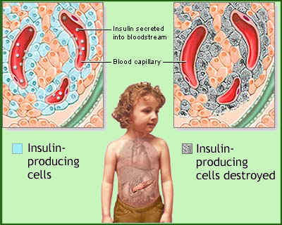
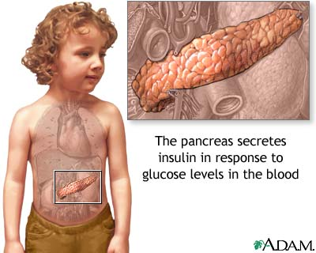
DM Tip 1 DM Tip 2

Slide 39
Tip 2 DM
Tip 2 diyabet hastaları genellikle aşırı kilolu ve obez insan sayısının artmasına bağlı olarak bu diyabet tipinin görülme yaşı düşmektedir.
Bu küçük yaş gruplarındaki Tip 2 diyabet hastaları, genelde insüline dirençli olduklarından ve MODY vakalarında görülebilen özgül genetik bozuklukları bulunmadığından MODY vakalardan farklılık göstermektedir.

Slide 40
Diğer özgül diyabet biçimleri (diğer bozukluklara sekonder olan diyabeti içerir)
Beta hücre fonksiyonunun genetik bozuklukları
İnsülin etkisinin genetik bozuklukları
Pankreatik ekzokrin hastalıkları
Enfeksiyonlar
Endokrinopatiler
İlaca bağlı veya kimyasallara bağlı diyabet
İmmünle düzenlenen hastalıklar
Diğer genetik sendromlar, bazı zamanlar diyabet ile ilişkili olan.

Slide 41
Diyabet ve İnsülin Direnci
Aşağıdakilerden bir veya daha fazlası kaydedilirken uygun şekilde E11.72, E13.72, E14.72 *Diabetes mellitus, insulin rezistansı özellikleri ile birlikte veya E09.1 Bozulmuş glukoz regülasyonu, insülin rezistansı özellikleri ile birlikte atanmalıdır:
Akantoz nigrikans
Karakteristik dislipidemi (yükselmiş açlık trigliseridleri ve bastırılmış HDL-kolesterol)
Hiperinsülinizm
Hipertansiyon
Artmış karın içi viseral yağ birikimi
‘İnsülin tedavisi’
Nonalkolik yağlı (değişiklik) karaciğer
Obesite
Tüm bu eşlik eden durumlardan hangisi veya hangileri DM ile birlikte ise ek kod olarak belirtilmelidirler.

Slide 42
Gebeliği komplike eden diabetes mellitus:
Gebeliği komplike eden diabetes mellitus veya IGR, O24 Diabetes mellitus, gebelikte kategorisi kapsamında sınıflandırılır.
Bu kodlar, diyabet veya IGR gebelikten önce teşhis edilen kadınlara atanmalıdır.
Komplikasyonlar ile birlikte önceden mevcut olan diyabet gebelikte mevcutsa, E09-E14’ten uygun ek kodu (kodları) atayın.

Slide 43
Gestasyonel diabetes mellitus (GDM):
Gebeliğin 24. haftasında ya da sonrasında tanımlanan GDM.
Glukoz toleransı doğumdan sonra normale dönen gestasyonel diyabet hastası kadınlarda bile daha sonra Tip 2 diyabet geliştirme riski ileriye dönük olarak artmaktadır.
Aşırı kilolu veya obez ve/veya fiziksel olarak inaktif olan kadınlar için bu durum özellikle geçerlidir.

Slide 44
Diyabetin, gebeliğin 24. haftasında ya da sonrasında yapılan glukoz toleransı testinde ilk kez bulgulanması halinde O24.4- Diabetes mellitus, gebeliğin 24. haftasında ya da sonrasında ortaya çıkan kodu uygun olmaktadır.
Diabetes mellitusun başlangıcı ile ilgili olarak, teşhis edilmeyen önceden mevcut olan diyabeti gösterebilecek şüphelerin bulunması halinde, bu durumlar O24.9- Diabetes mellitus, gebelikte, tanımlanmamış ilk atak olarak kodlanmalıdır.
Gestasyonel diyabet daha sonraki bir gebelikte yineleyebilmektedir; böyle bir durumda, gestasyonel diyabet, Z87.5 Kişisel gebelik, doğum ve lohusalık komplikasyonları öyküsü hemen arkasından gelecek şekilde kodlanmalıdır.

Slide 45
Diyabet’in Akut Komplikasyonları
Ketoasidoz ile birlikte diyabet (DKA):
Diyabetik bir hastanın en önemli akut komplikasyonlarının başında gelir.
Diyabette ketoasidoz belirgin ise E1-.1- *Diyabet, ketoasidoz ile birlikte...’yi, hiperozmolalite de kaydedilirse E87.0 Hiperozmolalite ve hipernatremi ek tanı kodunu atayın.
DKA’nın reçetelenen insülinin uygun şekilde kullanılmaması veya diyabet tedavisinin diğer yönlerinin bir sonucu olarak ortaya çıkması halinde, Z91.1 Kişisel tıbbi tedavi ve rejime uyumsuzluk öyküsü (bakınız ACS 0517, Tedaviye uyumsuzluk) ek kodu atanmalıdır.

Slide 46
2) Laktikasidoz:
3) Hipoglisemi:
4) İnsüline karşı antikor reaksiyonu:
5) Diyabeti dengeleme:
‘Kararsız’, ‘dengeleme için’, ‘kontrol edilmeyen’, ‘kötü kontrol edilen' veya ‘kontrol altında olmayan’ durumlarına ilişkin dokümantasyon varsa, ana tanı veya ek tanı olarak uygun şekilde E1-.65 *Diabetes mellitus, kontrol altında olmayan kodlanmalıdır.
Bu kategorideki hastalar diyabetik komplikasyonlar gösterdiğinde, E10-E14’ten uygun ek kodu (kodları) atayın.
Kodlamanız tek başına kan sonuçlarına göre değil, klinisyen tarafından yapılan dokümantasyona dayanmalıdır

Slide 47
Diyabet’in Kronik Komplikasyonları
Böbrek komplikasyonları: Diyabetik nefropati, ABY
Diyabetik göz hastalığı: Diyabetik retinopati, katarakt,retinal arter tıkanıklığı, retinal ven tıkanıklığı ve optik diskin enfarktüsünün (iskemik optik nöropati) insidansı artar.
Nörolojik komplikasyonlar: Diyabetik nöropati
Dolaşım komplikasyonları: Periferik damar hastalığı, Diyabetik iskemik kardiyomiyopati (E1-.53),
Deri ve subkütan komplikasyonları
Diyabet ve periodontal komplikasyonları
Diyabetik fibröz meme hastalığı

Slide 48
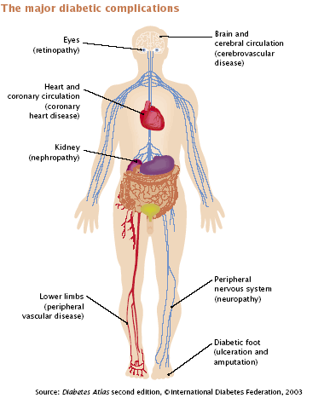

Slide 49
Diyabet ve Çoklu Mikrovasküler Komplikasyonlar
E1-.71 *Diabetes mellitus, birden fazla mikrovasküler komplikasyon ile birlikte kodu, hastada şu beş kategoriden iki veya daha fazlası kapsamında sınıflandırılabilir durumlar mevcut olduğunda atanmalıdır:
1. Böbrek komplikasyonları (E1-.2-)
2. Oftalmik komplikasyonlar (E1-.31–E1-.35, E1-.39)
3. Nörolojik komplikasyonlar (E1-.-)
4. Diyabetik iskemik kardiyomiyopati (E1-.53)
5. Aşağıda verilen deri veya subkütan doku komplikasyonlarından biri (E1-.62)
E1-.71'i yalnızca hiçbir mikrovasküler komplikasyon ana tanının tanımına uygun olmadığında ana tanı olarak kodlayın.
Spesifik mikrovasküler komplikasyonlara ilişkin ek kodlar da atanmalıdır.

Slide 50
Örnek:
Hasta, Tip 2 diyabetik nöropati tedavisi için hastaneye yatırılmıştır. Hastada ayrıca,diyabete bağlanabilir retinal iskemi de vardır.
Neleri kodlamalıyız ana tanı nedir?
Kodlar:
E11.22 İnsulin bağımlı olmayan diabetes mellitus, yerleşik diyabetik nefropati ile birlikte
E11.71 İnsulin bağımlı olmayan diabetes mellitus, birden fazla mikrovasküler komplikasyon ile birlikte
H34.2 Diğer retinal arter tıkanıklıkları
ACS 0001 Ek tanı’ya uygun bir şekilde, E11.22 ana tanı olarak kodlanır.

Slide 51
Örnek:
Hasta, nefrotik sendrom, retinal iskemi ve femoral nöropati komplikasyonları ile birlikte mevcut olan Tip 1 diyabet sebebiyle hastaneye yatırılmıştır.
Neleri kodlamalıyız ana tanı nedir?
Kodlar:
E10.71 İnsulin bağımlı diabetes mellitus, birden fazla mikrovasküler komplikasyon ile birlikte
N04 .9 Nefrotik sendrom, tanımlanmamış
H34.2 Diğer retinal arter tıkanıklıkları
G57.2 Femoral sinir lezyonu
Bu durumda, yatışın sebebi hiçbir diyabetik komplikasyon olmadığından, E10.71 ana tanı olarak kodlanır.

Slide 52
Diyabetik ayak
Diyabetik ayak :Bu terim, periferik ve/veya nörolojik komplikasyonlar ve/veya diğer ayırıcı klinik etmenlerle birlikte ayaklarında bir ülser veya enfeksiyon görülen diyabetik hastaları tanımlamak için kullanılır.
Diyabetik ayak ülserleri: Bir alt ekstremite ülserinin kendiliğinden oluşmasının ‘diyabetik ayak’ anlamına gelmesi gerekmez.
Bu nedenle, bir diyabet hastasında ayak ülserinin etiyolojisi belirsizse, hekimden ayrıntılı bilgi istenmelidir.
E1-.73 *Diabetes mellitus, birden çok nedene bağlı ayak ülseri ile birlikte kodu, ‘diyabetik ayak’ için kullanıldığından ayak ülseri için atanmamalıdır.

Slide 53
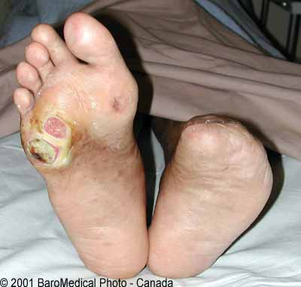

Slide 54
Diyabet Taraması
Z13.1 Diyabetes mellitus için özel tarama muayenesi, tarama sonrasında diyabet veya BGR ekarte edildiği zaman atanmaktadır
Taramanın bir diyabet aile öyküsü nedeniyle istendiği durumlarda, Z83.3 Diabetes mellitus aile öyküsü ek kodu ilave edilmelidir.

Slide 55
Diyabeti kodlamak için kontrol listesi
Şunları bilmeniz gerekir:
Diyabetin tipi (genellikle Tip 1 veya Tip 2)
Diyabet ile görülen ek tanı (Adx) – ‘diyabet, ile’ veya ‘diyabetik’ altındaki terimler için alfabetik dizini kontrol etmeyi unutmayın
Mikrovasküler komplikasyonlar ile birlikte olan diyabeti kodlama ile ilgili kural
Tip 2 diyabet de insülin direnci kodlanması kuralı
Diyabetik ayak kodlaması ile ilgili kural …
DM ile birlikte obezite, hipertansiyon veya lipid bozukluğu belgelendiği zaman, ek tanı olarak bu durumlar ile birlikte uygun diyabet kodunu atayın

Slide 56
Hiperglisemi (0403)
Hiperglisemi için R73 Yükselmiş kan glukoz düzeyi kodu atanmadan önce, hekimden olası bir DM veya IGR tanısını hariç tutması istenmelidir.
Geçici hiperglisemi, enfeksiyonlar dahil olmak üzere hastalığın stresinde ortaya çıkabilmektedir; böyle durumlarda DM ekarte edilen hastalarda gerekli durumlarda hiperglisemi kodu atanabilir.
Ancak DM ve BGR gibi tanıların varlığında atanmaması gerekir!!!

